Slide 1
DISPOSITIVOS DE ENTRADA Y SALIDA

Slide 2
Son aquellos dispositivos que pueden operar de ambas formas, como entrada o como salida.

Slide 3
EJEMPLOS:

Slide 4
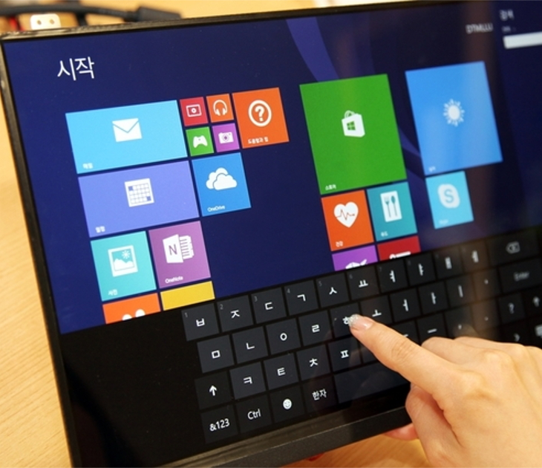
PANTALLA TACTIL
Es aquella que permite la interacción a través de un toque por parte del usuario, se puede tocar la superficie de la pantalla para interactuar con el aparato en cuestión.

Slide 5
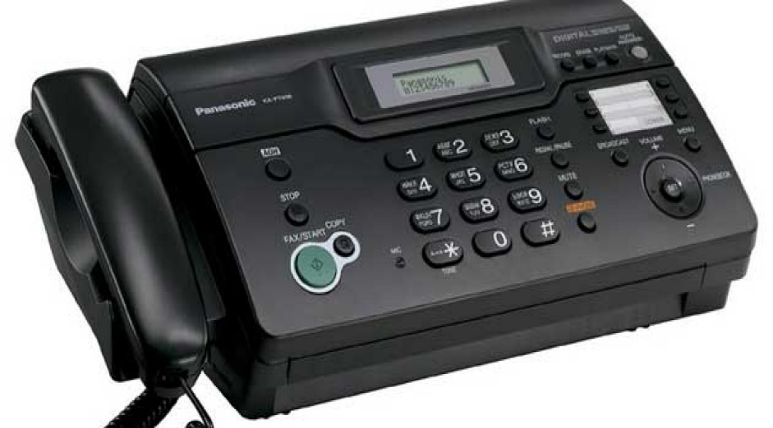
FAX
Dispositivo mediante el cual se imprime una copia de otro impreso, transmitida o bien, vía teléfono, o bien desde el propio fax. Se utiliza para ello un rollo de papel que cuando acaba la impresión se corta.

Slide 6
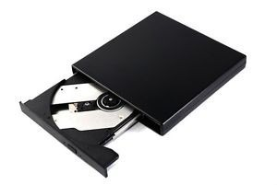
UNIDAD QUEMADORA
Un grabador de CD/DVD, escritor de CD/DVD o quemador de CD/DVD es un dispositivo de disco usado para producir discos o sacar copias de discos legibles .

Slide 7
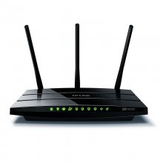
ROUTER
Es un dispositivo que proporciona conectividad a nivel de red o nivel tres en el modelo OSI. Su función principal consiste en enviar o encaminar paquetes de datos de una red a otra.

Slide 8
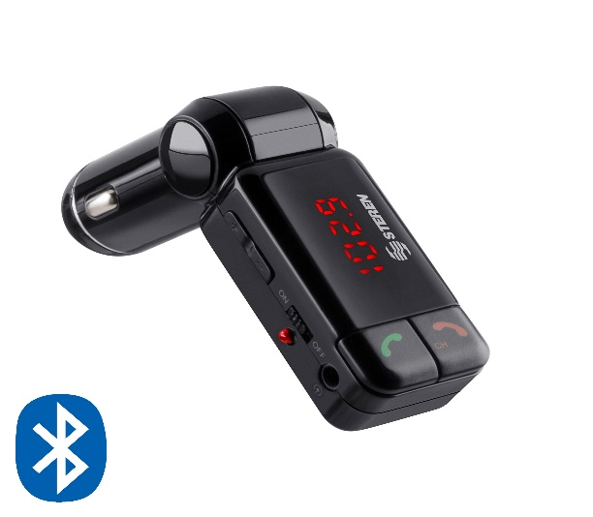
TRANSMISORES DE BLUETOOTH
Es una especificación tecnológica para redes inalámbricas que permite la transmisión de voz y datos entre distintos dispositivos mediante una radiofrecuencia segura (2,4 GHz). Esta tecnología, por lo tanto, permite las comunicaciones sin cables ni conectores y la posibilidad de crear redes inalámbricas domésticas para sincronizar y compartir la información que se encuentra almacenada en diversos equipos.

